Slide 1
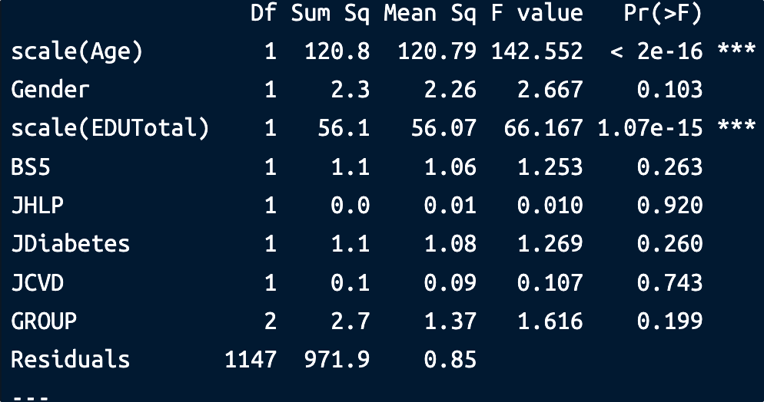

TMTB-TMTA

